Slide 1
国务院发展研究中心信息网
培训老师：王海涛

Slide 2
目录
05
01
04
数据检索
关于我们
02
03
访问方式
文献检索
资源使用

Slide 3
PART-01
关于我们

Slide 4
关于我们
创建于1998年3月，最初为国务院发展研究中心利用互联网、信息化手段为中央提供应对1997年亚洲金融危机策略所筹建的宏观经济网络信息平台。
业务范围：宏观大数据产品、宏观经济业务软件、课题研究和咨询服务为核心，为国家建设中国特色新型智库提供全方位信息技术支撑，为中国各级政府部门、研究机构和企业提供决策参考。

Slide 5
PART-02
访问方式

Slide 6
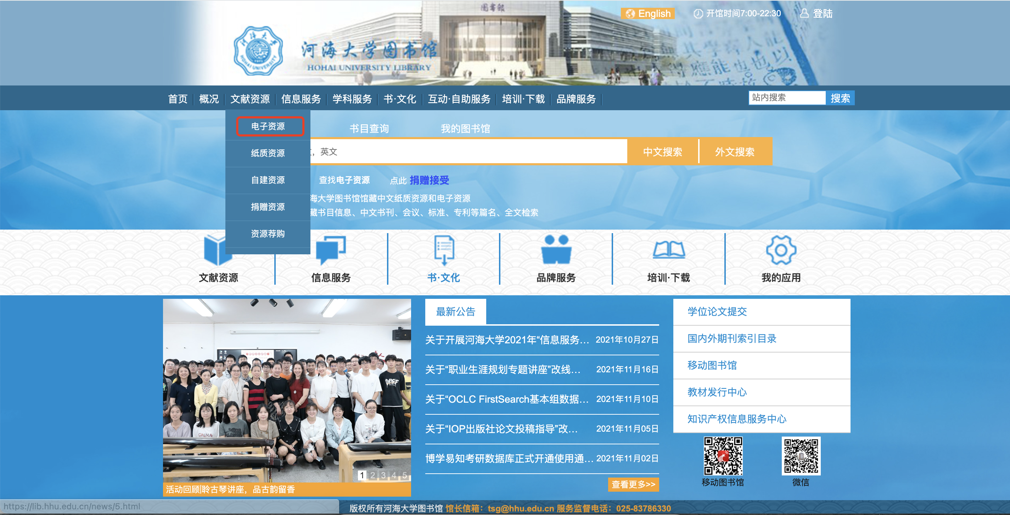
访问方式

Slide 7
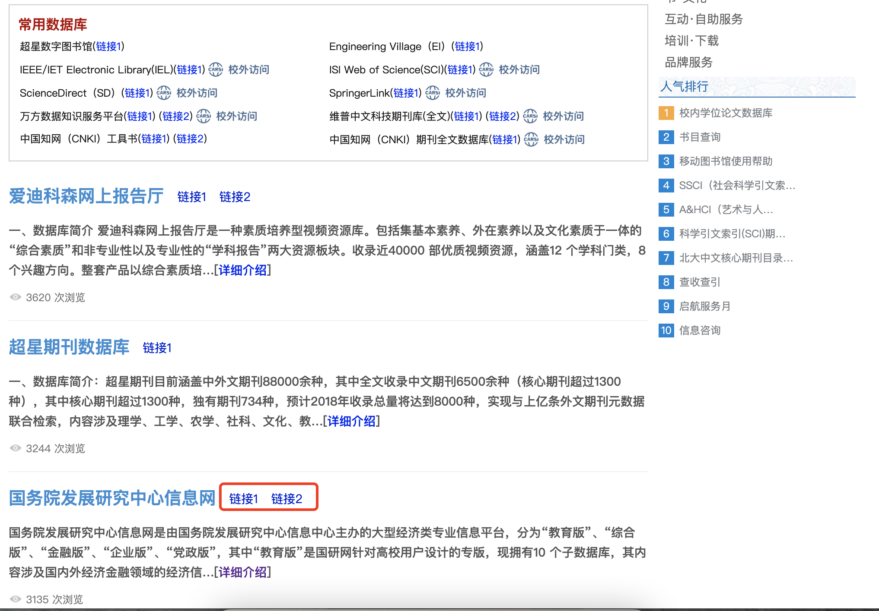
访问方式

Slide 8
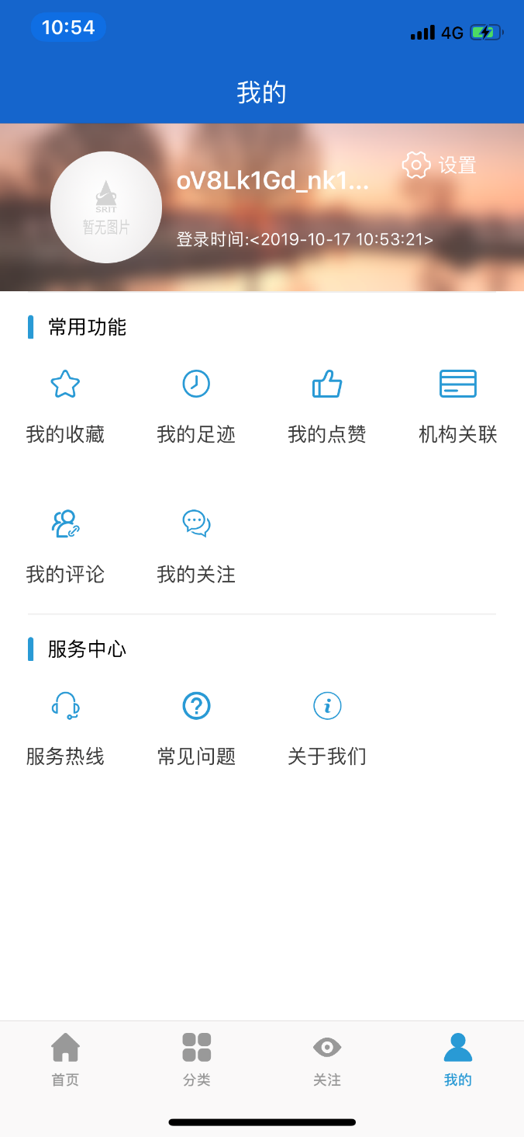
访问方式
使用校园网/图书馆WIFI”IP自动关联”
下方会显示学校名称，
此状态下即可关联机构账号

Slide 9
PART-03
资源使用

Slide 10
信息资源分类
01
文献类
经国研网研究员/编辑，编撰、编译、撰写，或采用其他方式加工后的自有知识产权信息。
合作研究机构的研究成果或特约专家来稿
政府机构公开发布的政策法规信息、统计数据
国研网信源清单内的报刊、网站及其他媒体
读者投稿等
历史文献：460万多篇
年更新量：35万篇
02
数据类
具有统计职能的权威机构如：国家统计局、海关总署、人民银行、银监会、各行业协会
年鉴资料
年更新量：1.7亿条
包括国民经济核算、固定资产投资、工业统计、产品产量、金融、财政税收、资源环境、重点行业、区域经济、教育统计、世界经济等各行业各领域统计数据
收录年限：最早1949年至今

Slide 11
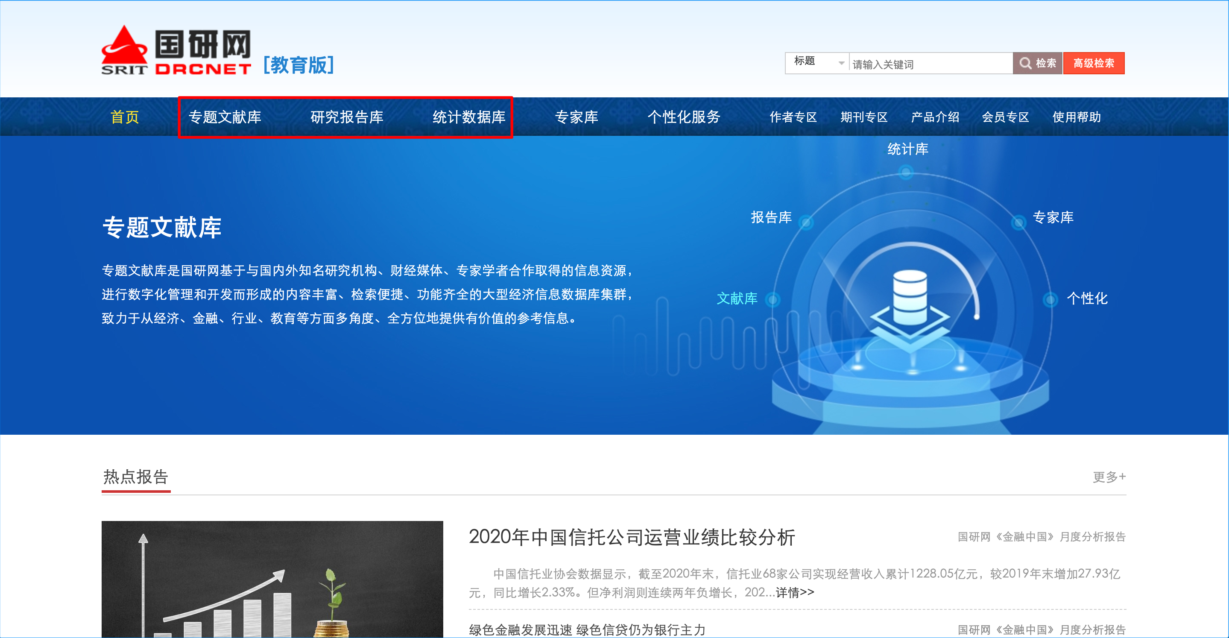
教育版首页

Slide 12
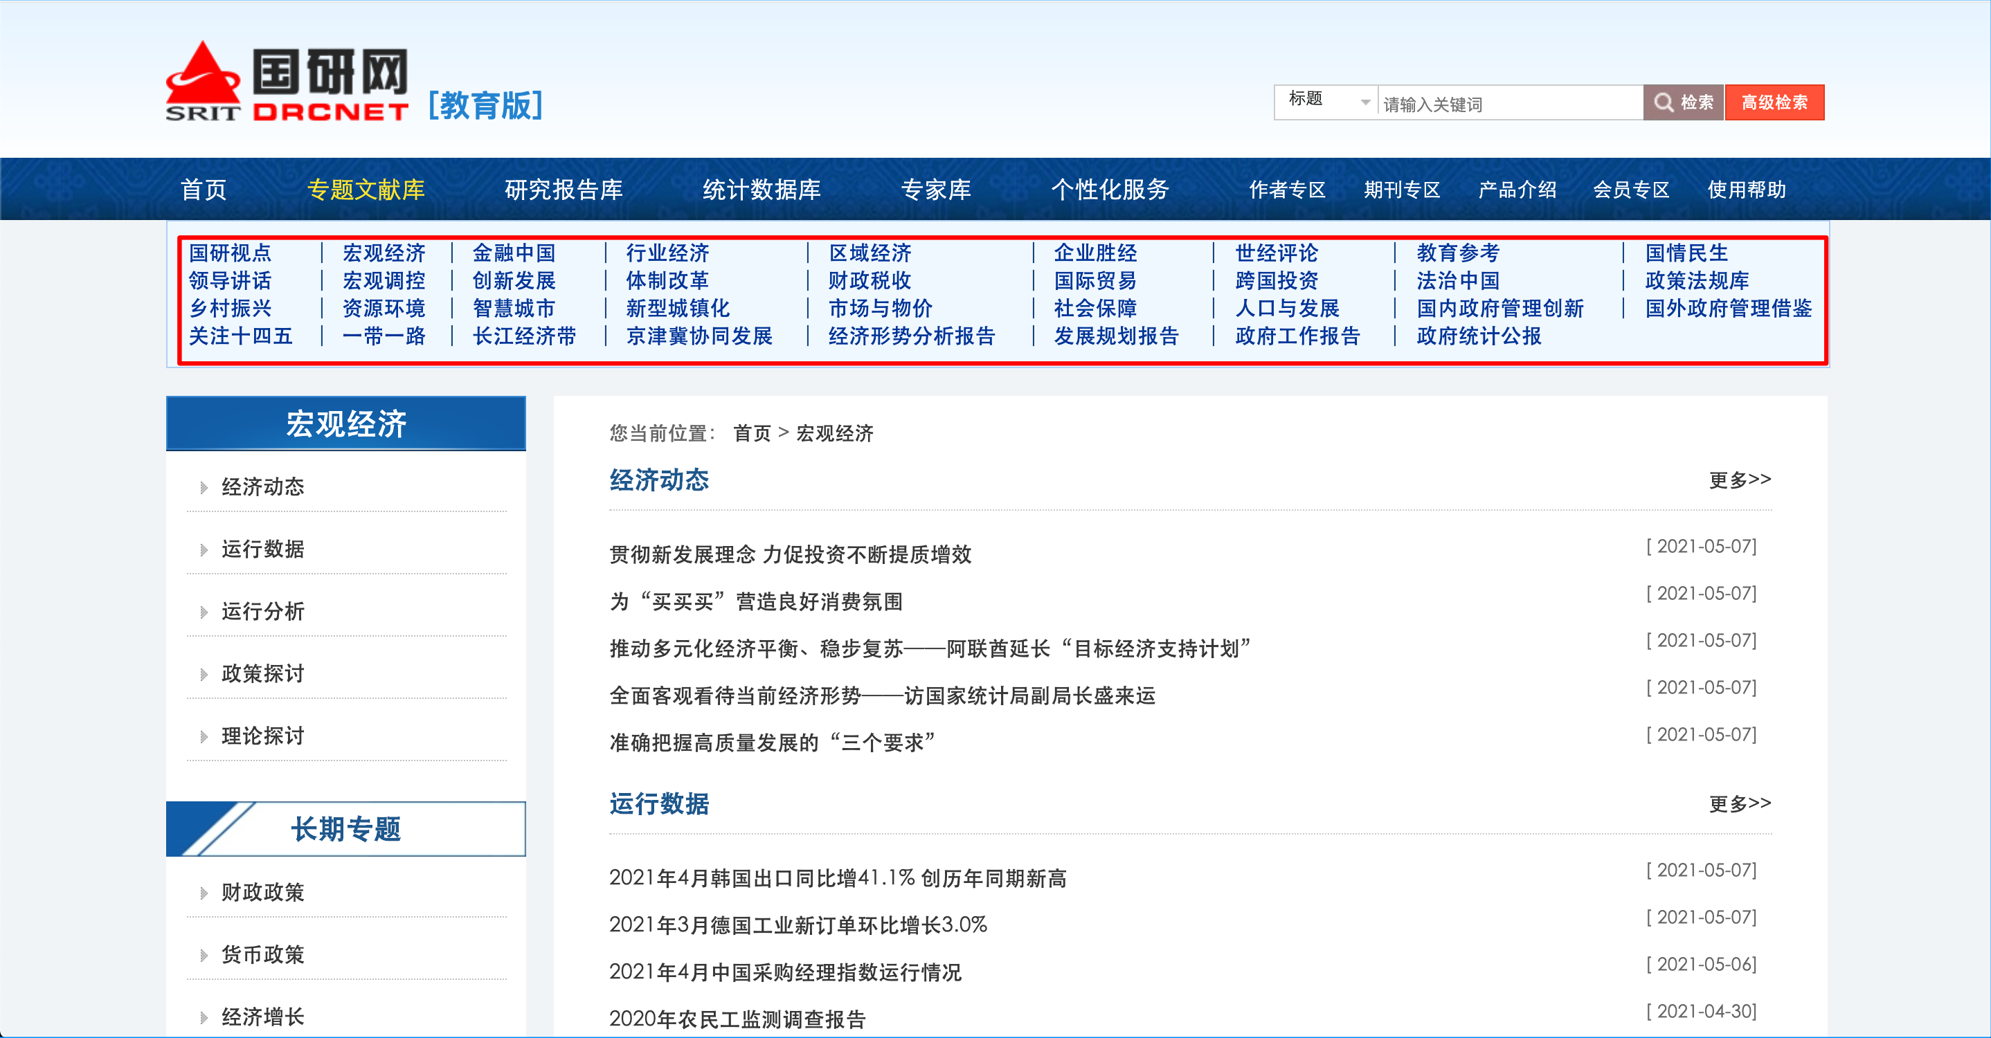
专题文献库

Slide 13
国研视点

Slide 14
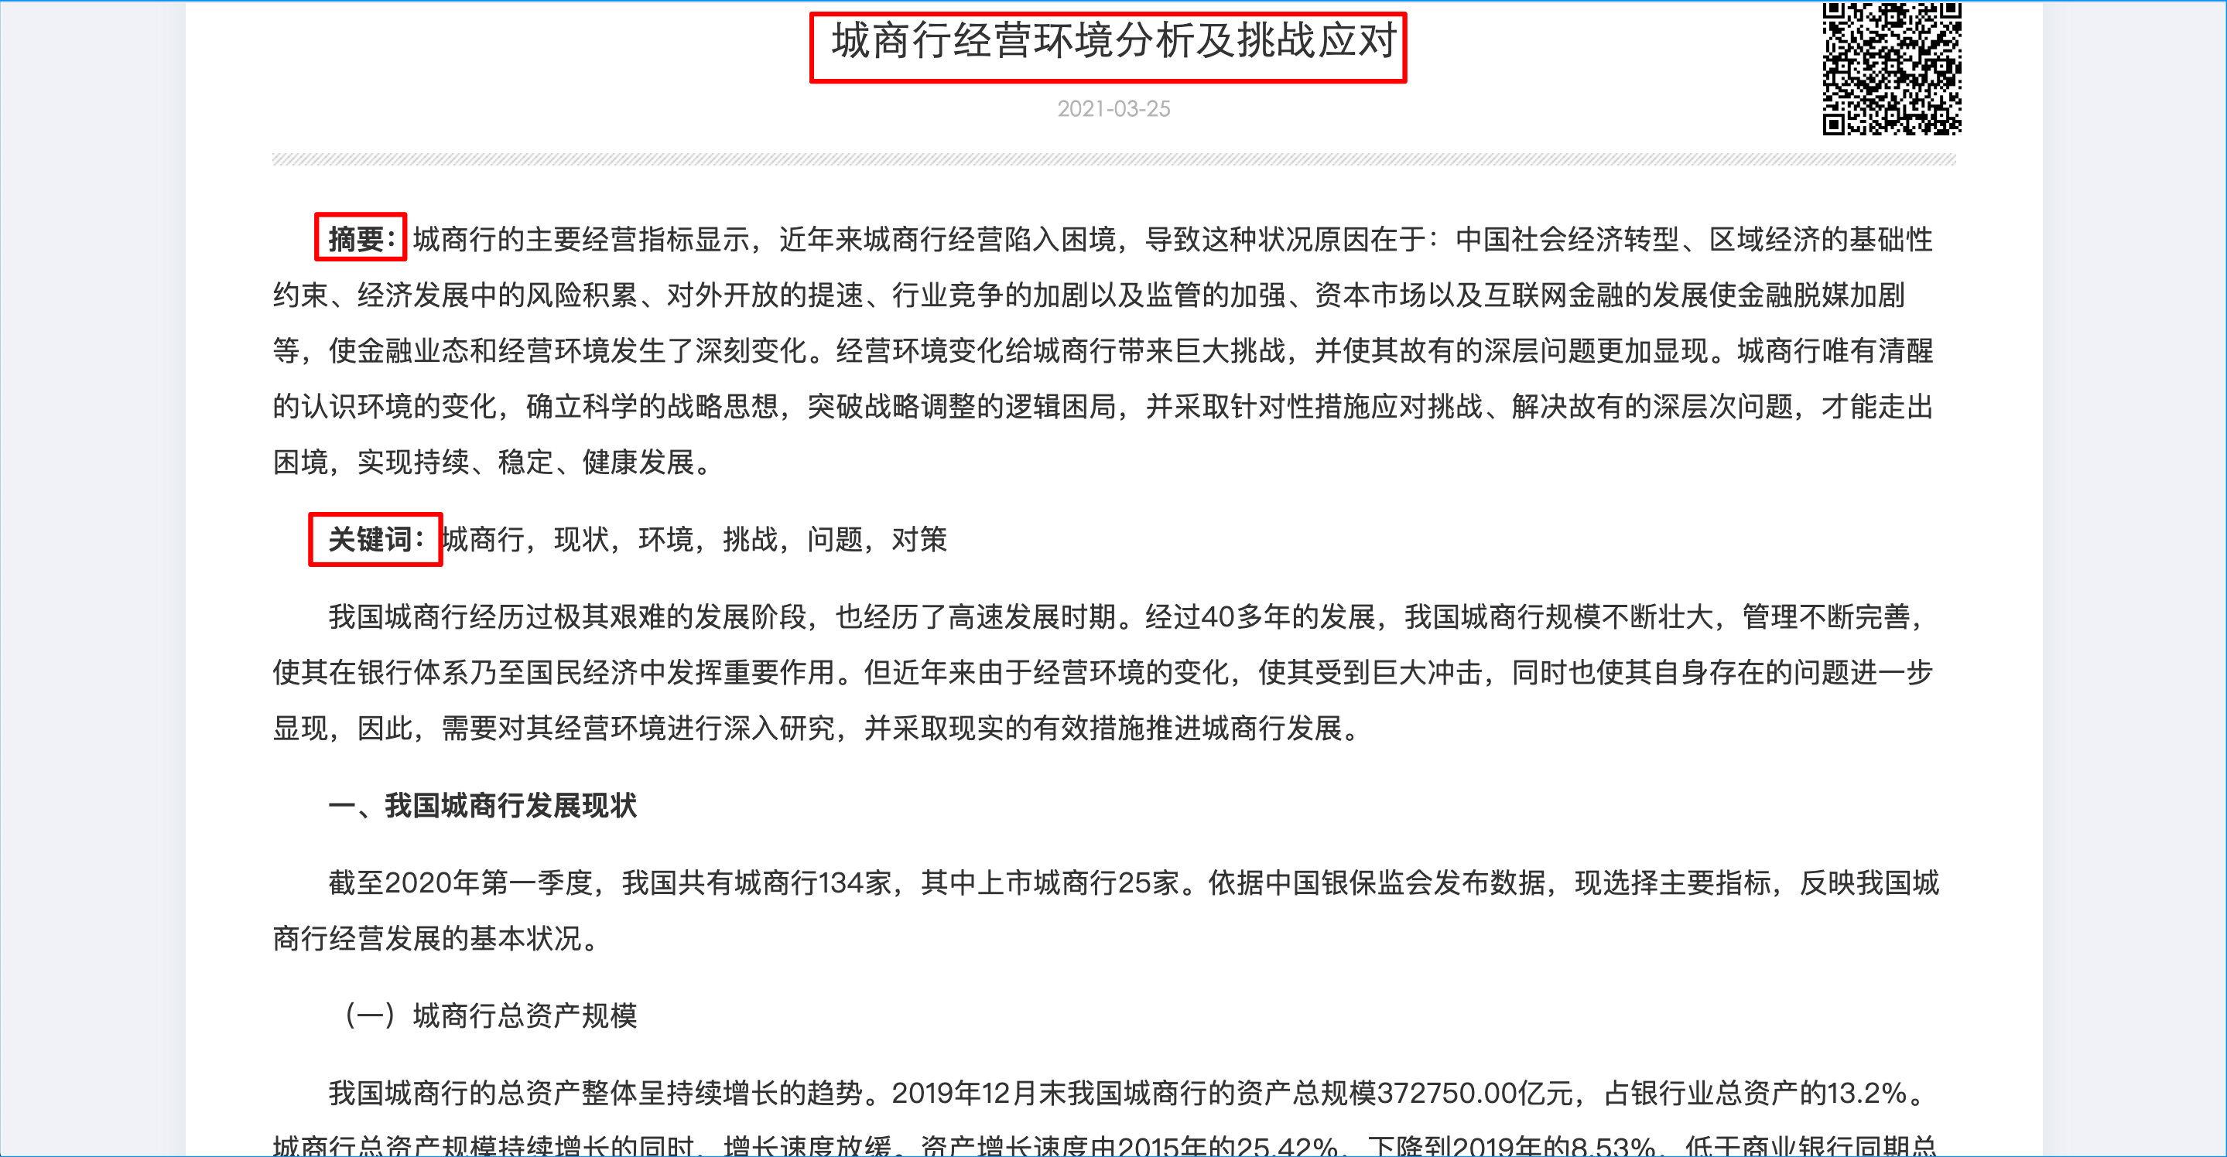
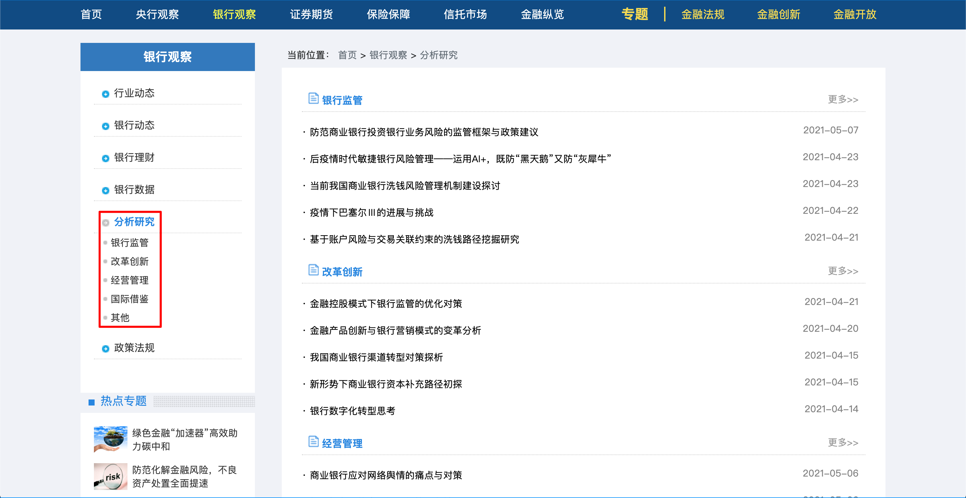
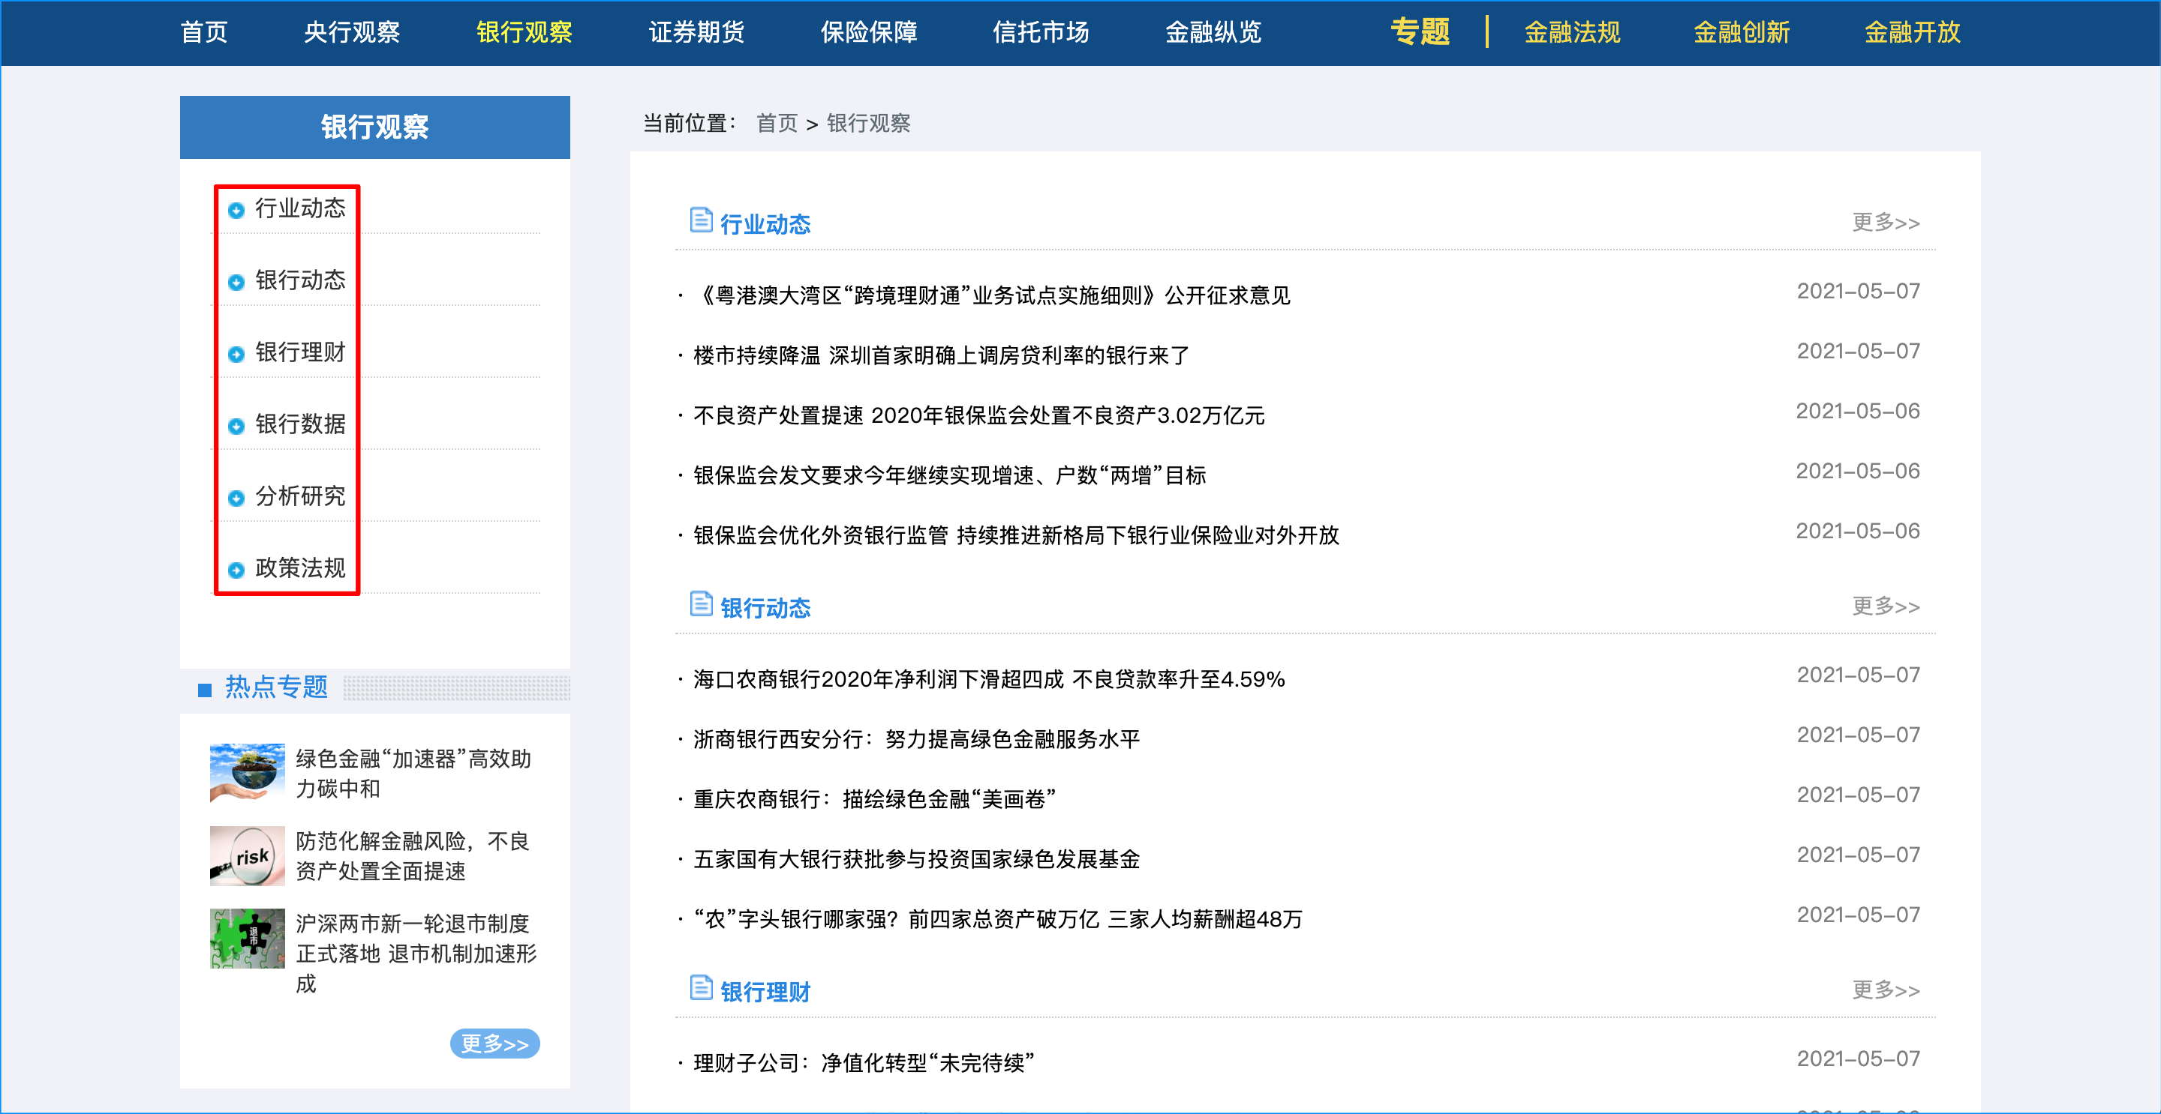
金融中国

Slide 15
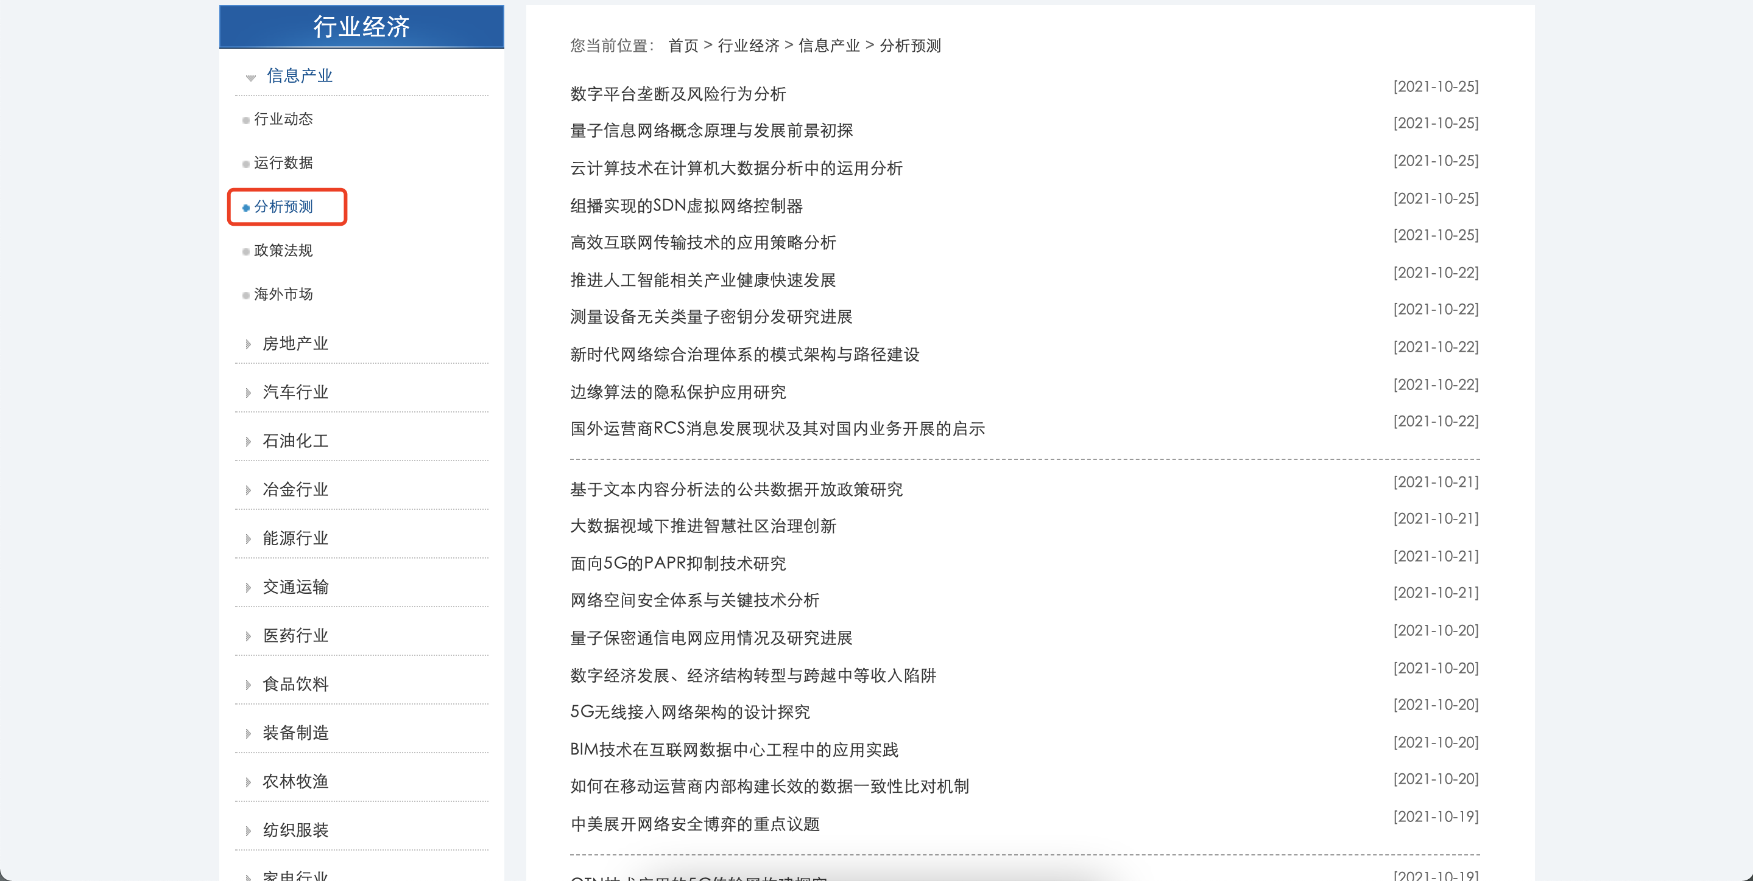
行业经济

Slide 16
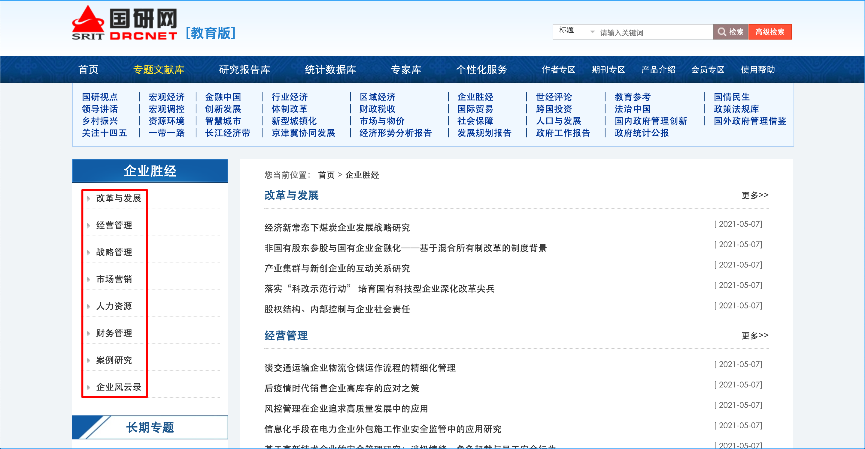
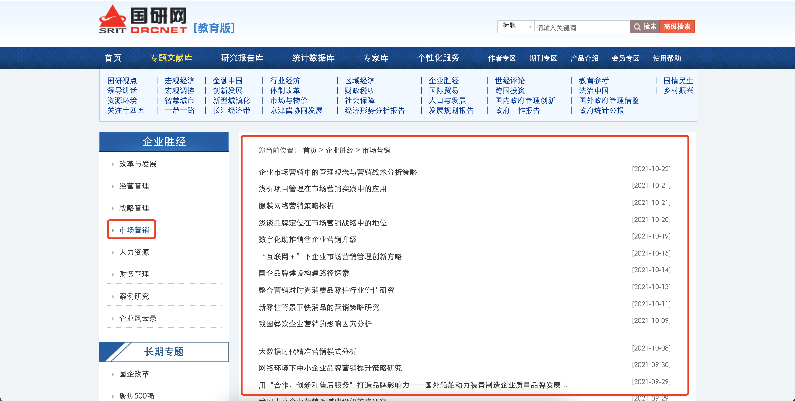
企业胜经

Slide 17
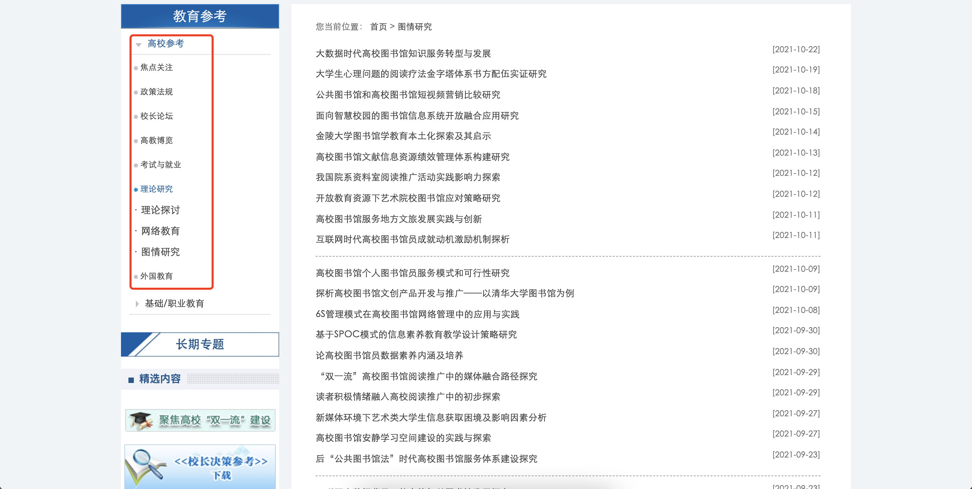
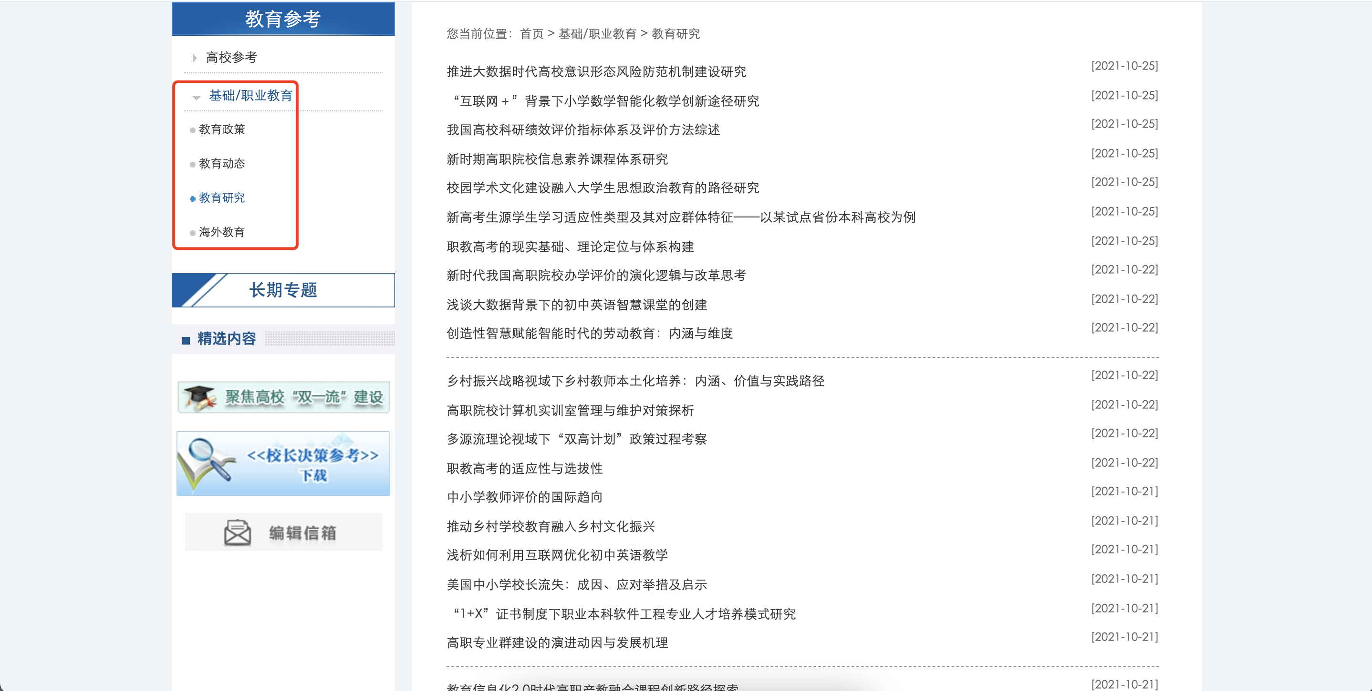
教育参考

Slide 18
系列研究报告

Slide 19
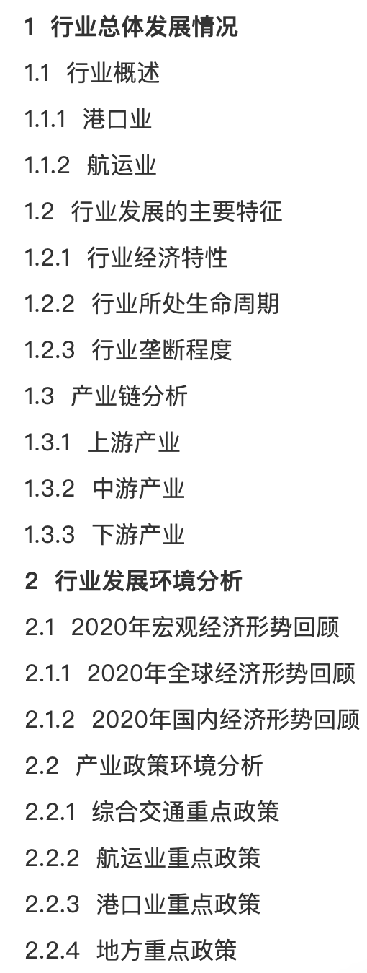
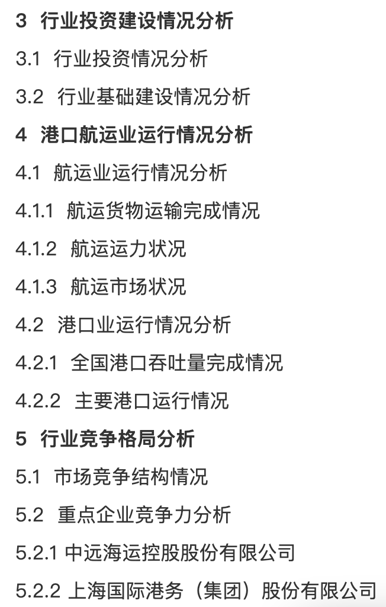
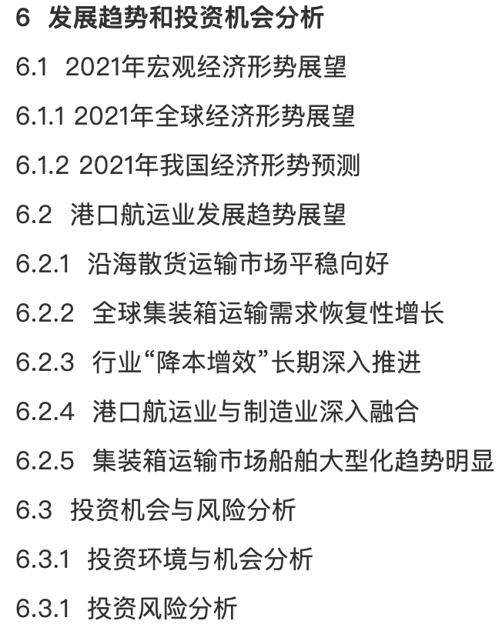
国研网行业季报主要框架结构
行业总体发展情况、环境分析
行业运行情况分析
行业经济效益分析
行业发展趋势预测、投资风险

Slide 20
PART-04
文献检索

Slide 21
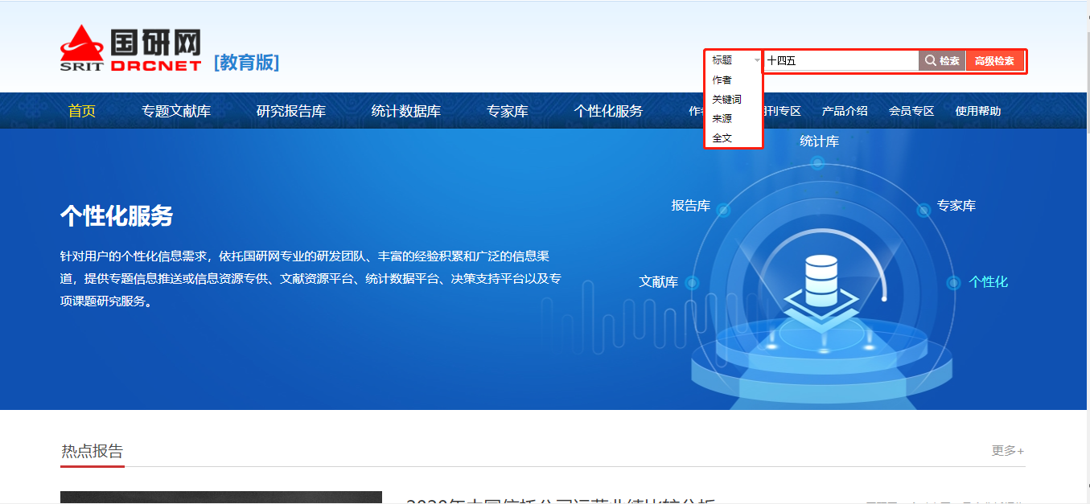
文献快速检索

Slide 22
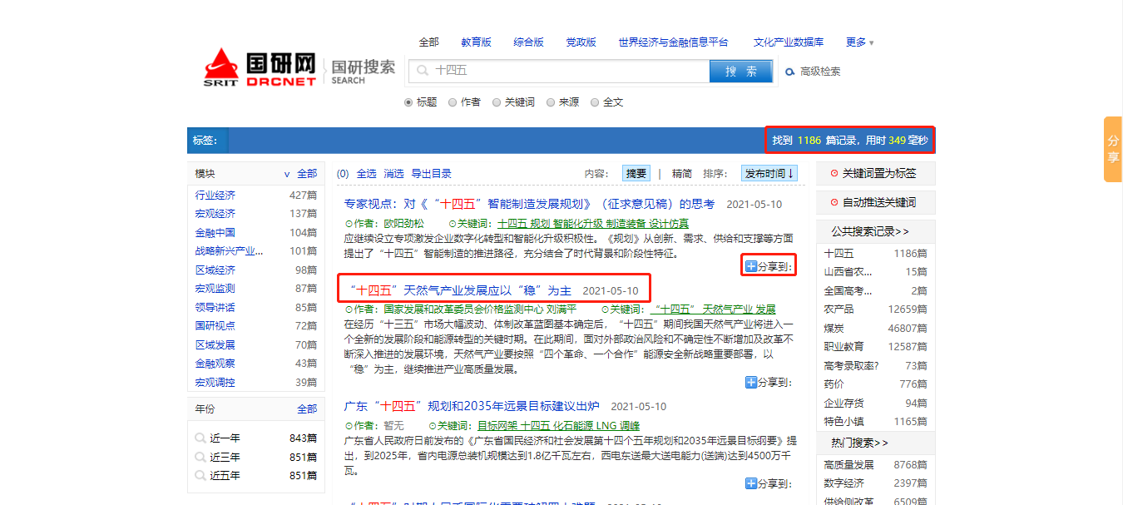
文献快速检索
点击标题，打开文章。
检索结果每个条目右下方都有分享按钮，点击该按钮，实现资源轻松快捷分享

Slide 23
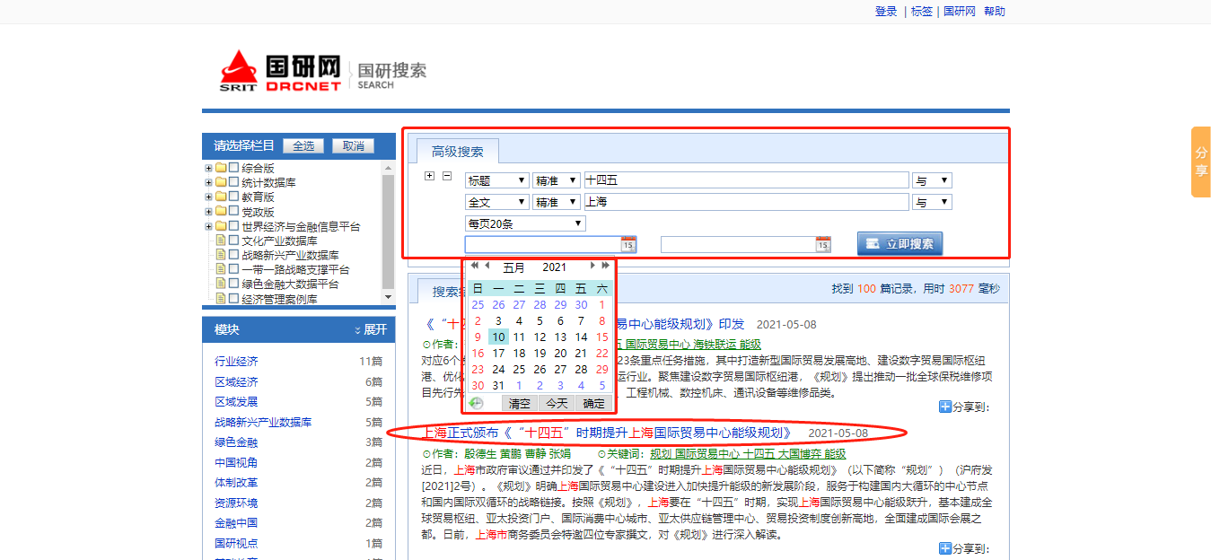
文献高级检索

Slide 24
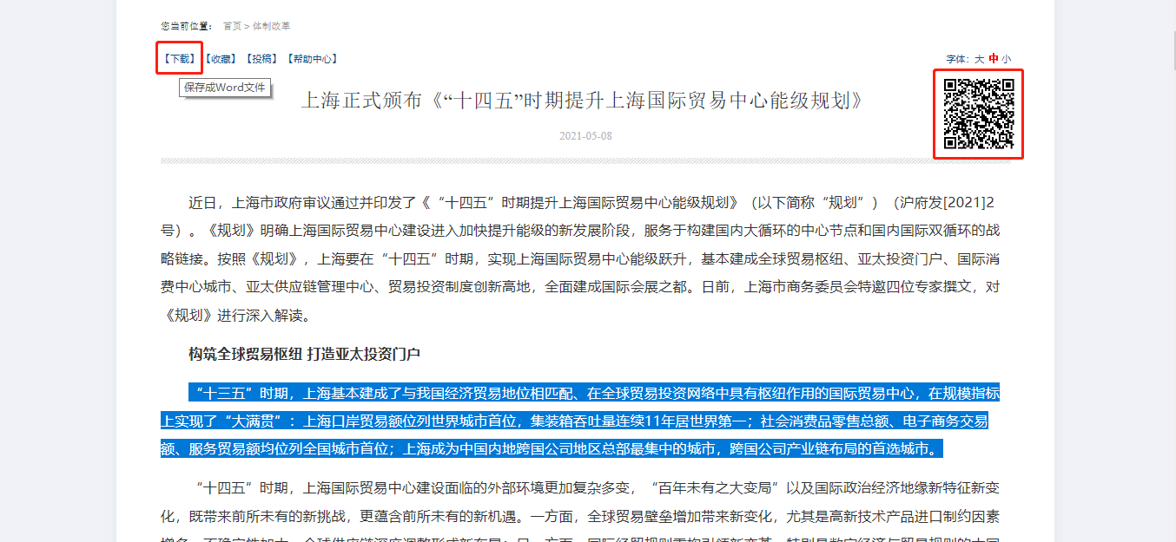
文章查看

Slide 25
PART-05
数据检索

Slide 26
统计数据库分类
世界经济
宏观经济
区域经济
行业经济
UN MBS IMF World Bank WTO OECD ADB APEC ASEAN Euro Area 世界能源 世界教育 世界科技 世界文化 世界卫生 世界邮政
宏观经济 人口就业 国民经济核算 价格统计 居民生活 财政税收固定资产投资 资源环境 对外贸易 城乡建设
工业统计 产品产量 金融统计 教育统计国有资产管理
农林牧渔 轻工行业 纺织工业 石油化工 医药行业
建材工业 钢铁行业 有色金属 机械工业 汽车工业
建筑行业 批发零售 交通运输 信息产业 住宿餐饮 ……
省级 市级 县级

Slide 27
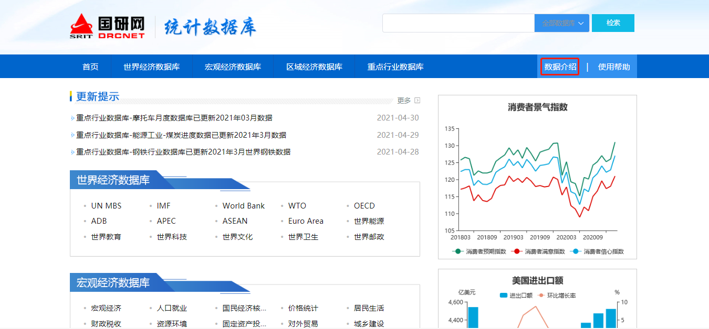
统计数据库首页

Slide 28
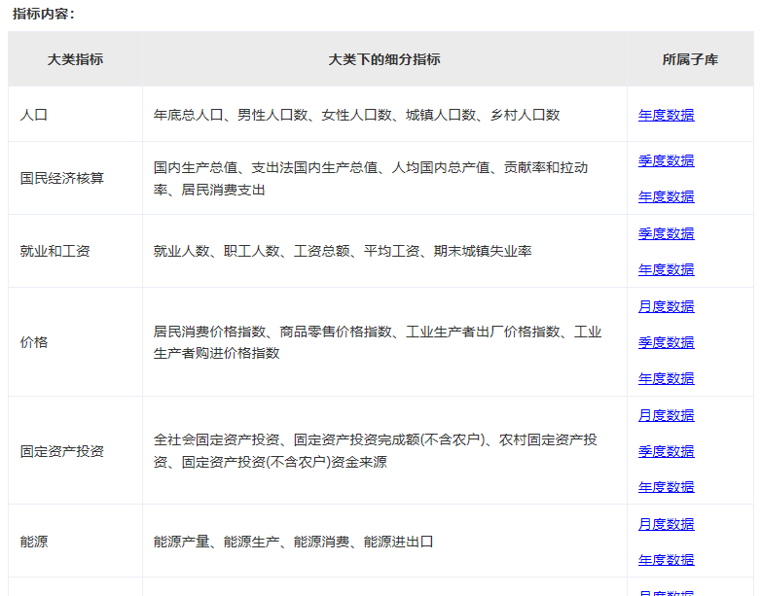
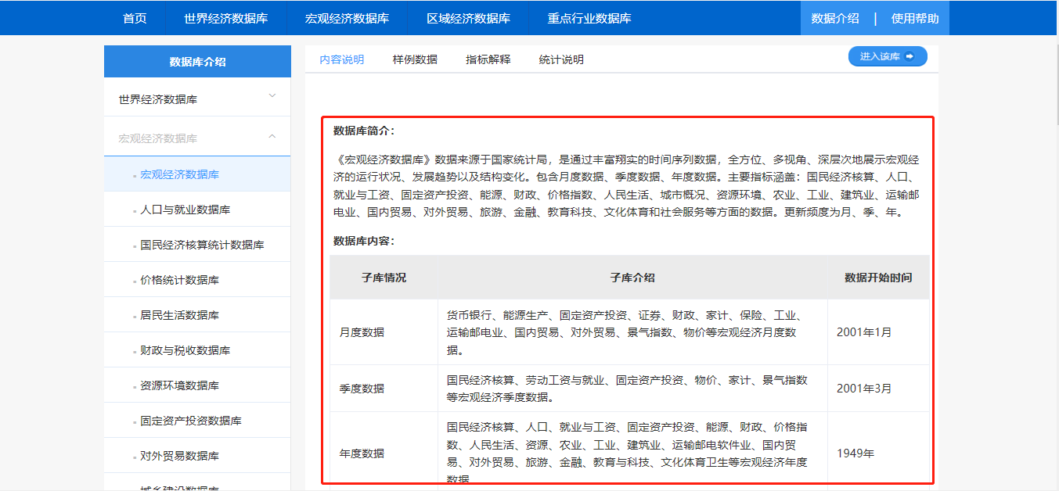
数据介绍

Slide 29
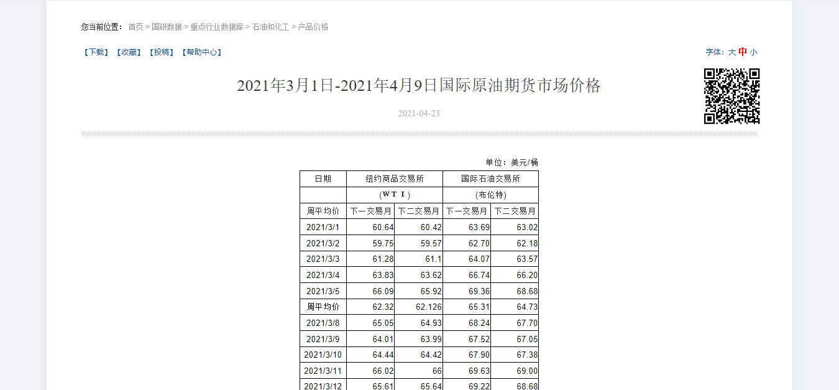
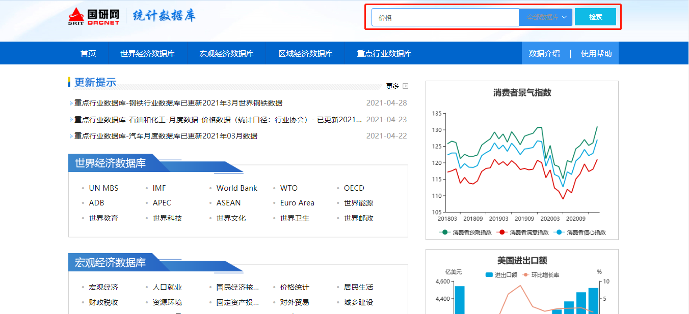
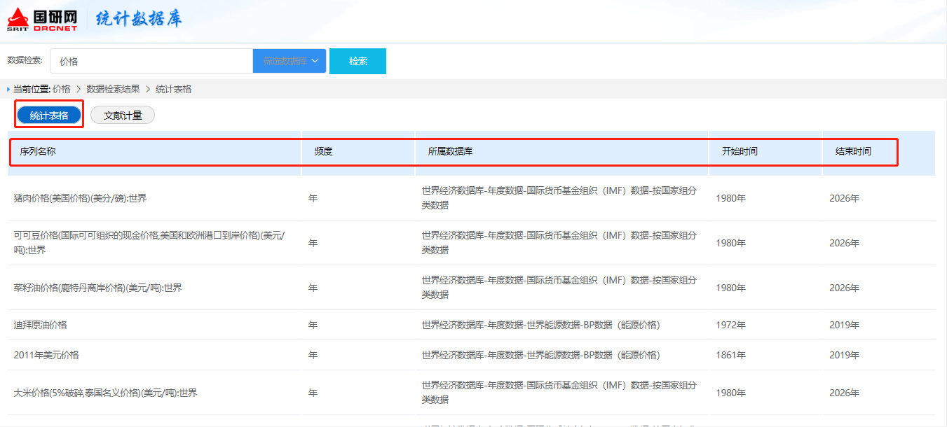
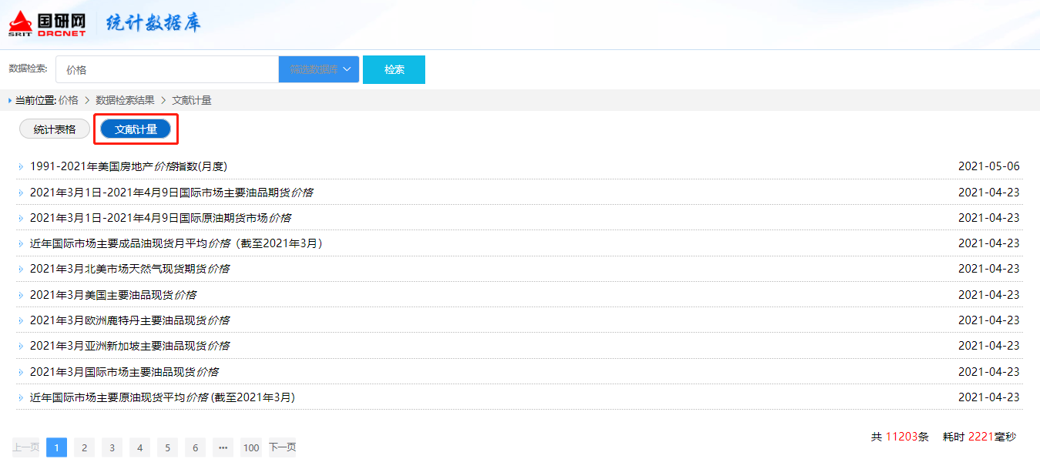
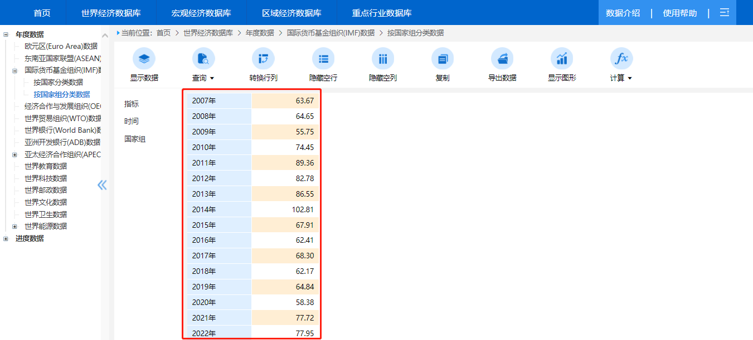
方式一：如果不知道所要查找的数据或指标在哪个数据库，可通过首页的数据检索功能进行检索。选择全部数据库，将遍历所有数据库进行检索。
快速检索数据
数据以“统计表格”、“文献计量”两种方式呈现

Slide 30
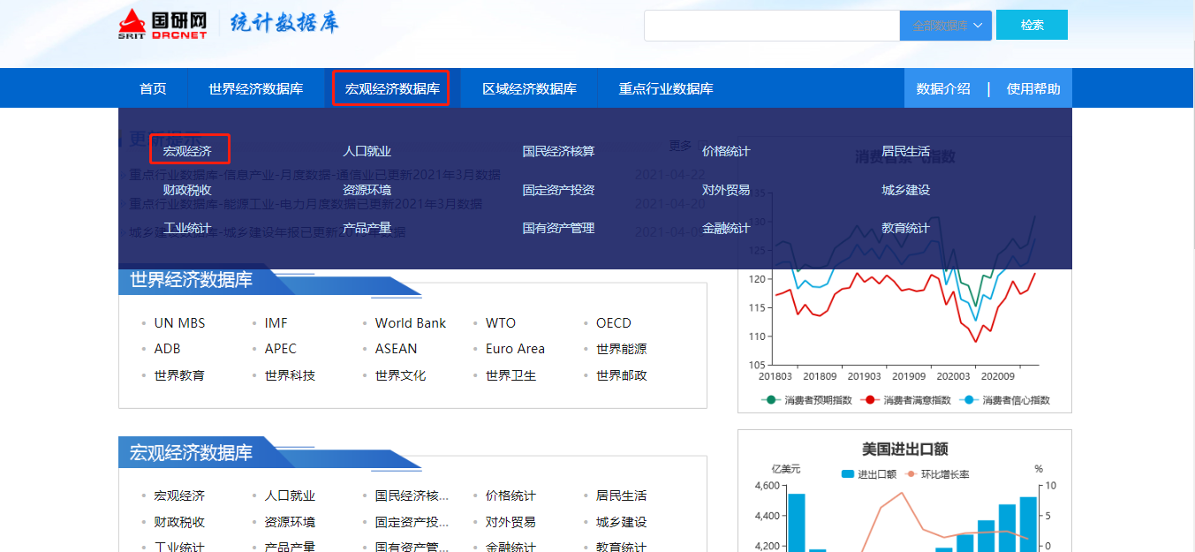
条件组合检索
方式二：条件组合检索

Slide 31
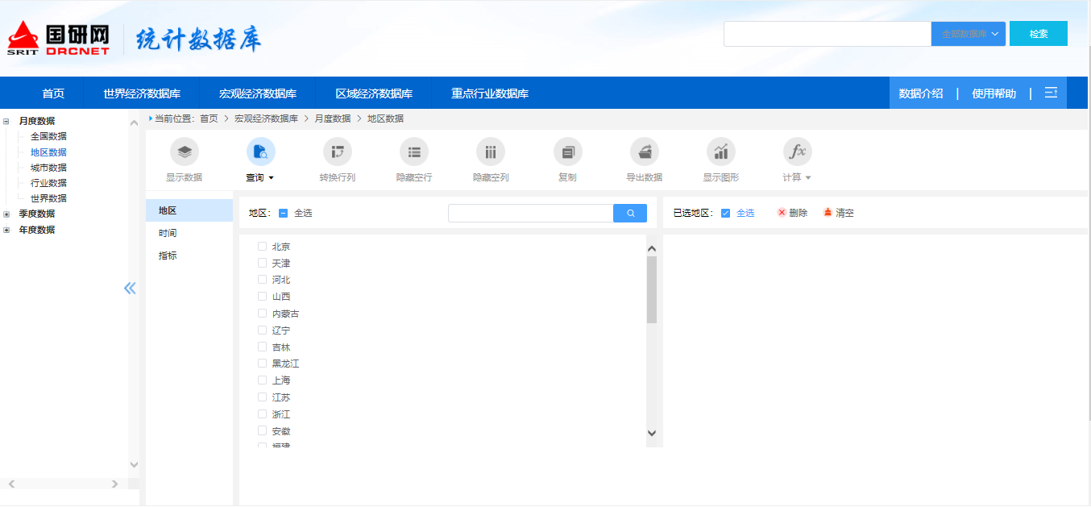
功能分布
工具栏
时间序列浏览区
参数选择
待选参数区&已选择参数区域

Slide 32
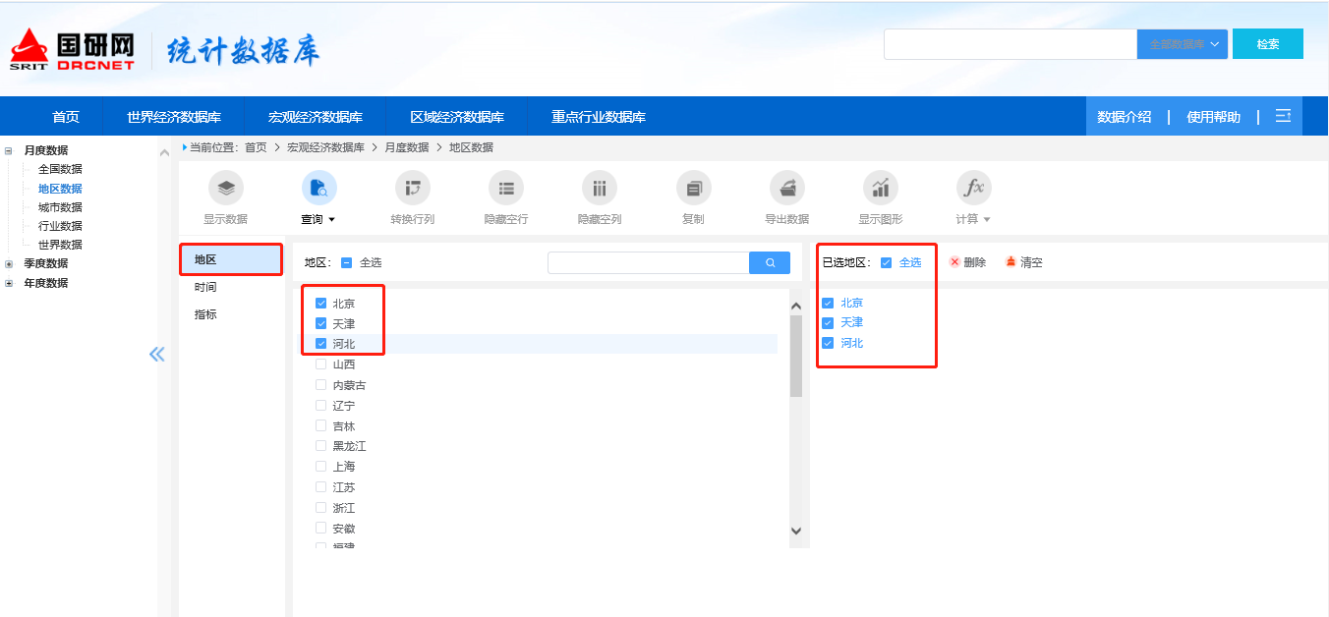
参数选择

Slide 33
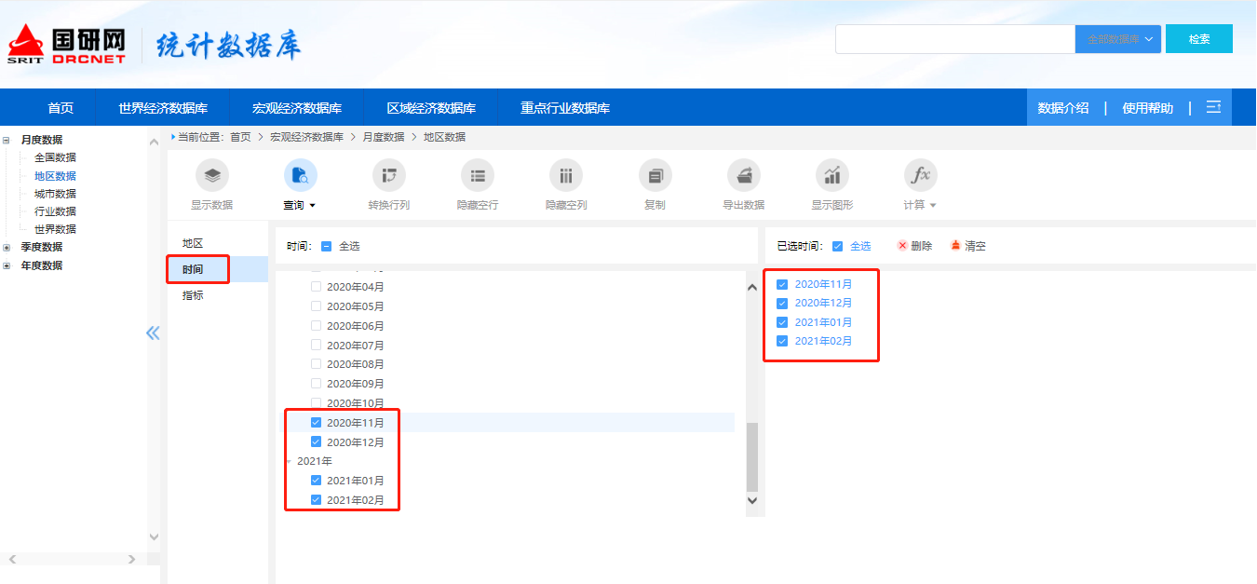
参数选择

Slide 34
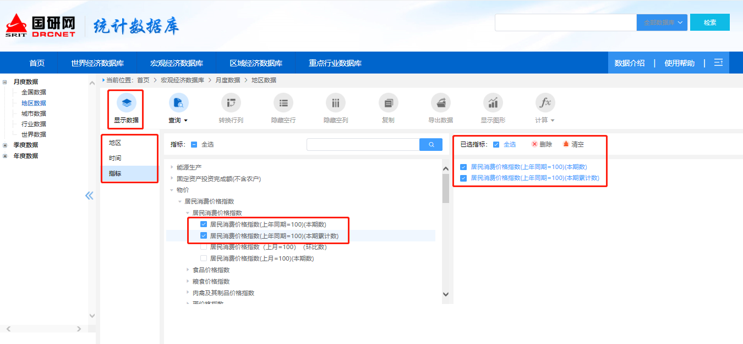
参数选择
依次选定时地区、时间、指标参数，点击“显示数据”即可输出数据结果

Slide 35
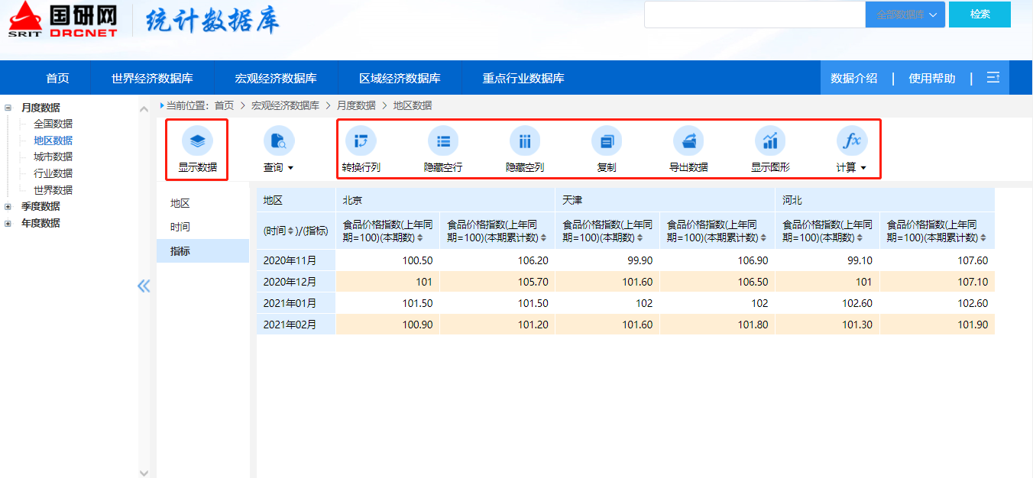
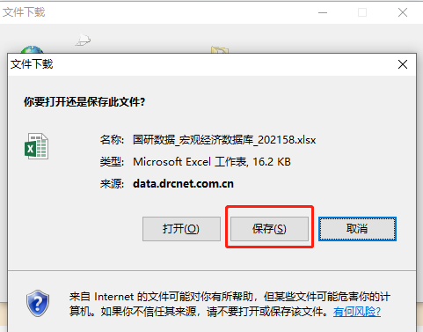
功能使用

Slide 36
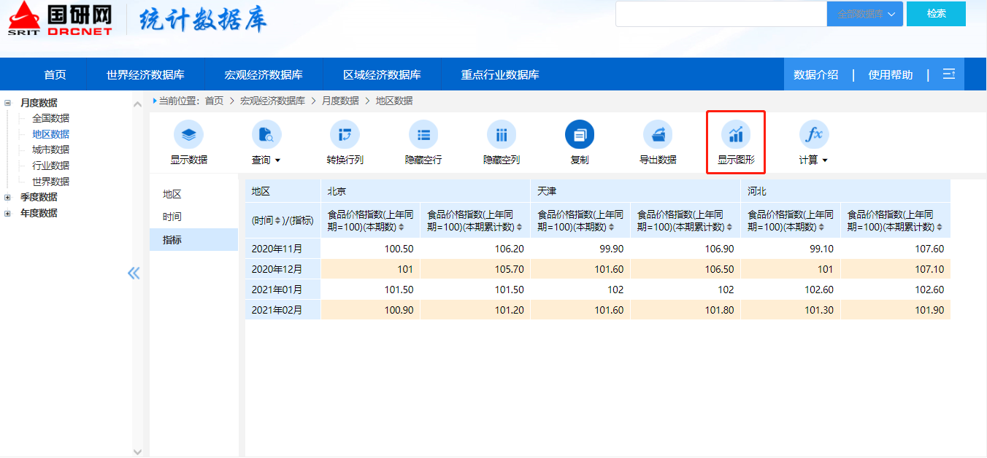
显示图形

Slide 37
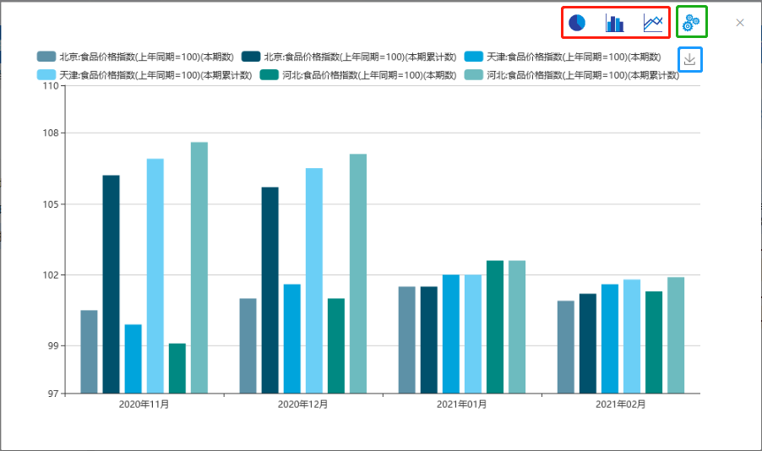
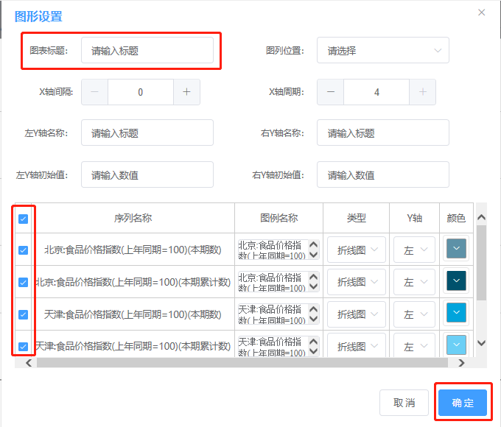
图形设置及下载

Slide 38
计算功能
异常值
缺失值
计算
增长
函数
求和、最大值、最小值、众数、算术平均数、几何平均数、调和平均数、中位数、方差、标准差、协方差
同比增长量
同比增长率
环比增长量
环比增长率
对数
绝对值
指数
标准化
开方
0/1化
箱线图、散点图检测异常值
异常值处理方法：删除
前后项均值修正异常值
99%分位数法修正异常值
删除
均值替代
按平均增长率计算
临近值替代
不处理

Slide 39
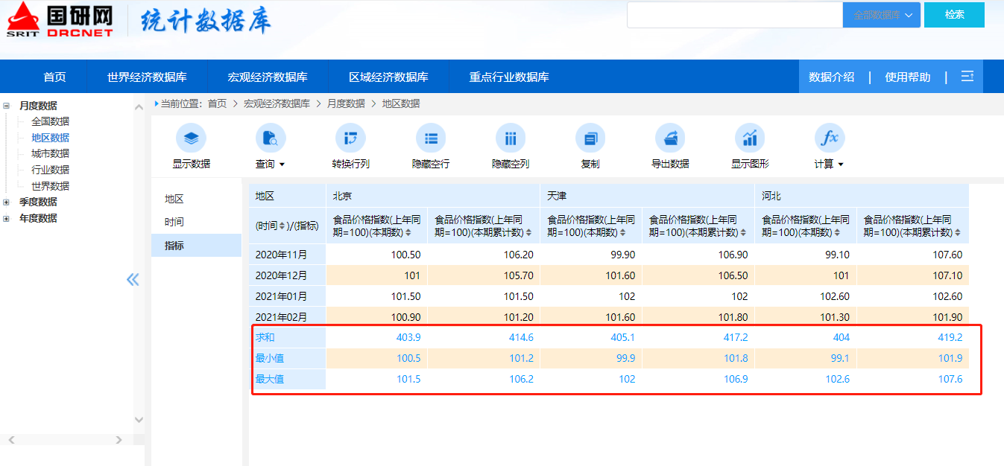
计算结果
计算结果在行、列追加显示

Slide 40
THANK YOU
QQ：320006292
国研网“公众号”
安卓APP下载
苹果APP下载

